Slide 1
Муниципальное бюджетное дошкольное образовательное учреждение
«Детский сад «Аленушка» г. Строитель Яковлевского городского округа»
«Использование кейс-метода при обучении детей
старшего дошкольного возраста правилам дорожного движения»
Подготовила: воспитатель группы «Ягодка»
Митрохина Оксана Михайловна

Slide 2
Современные педагогические технологии в дошкольном образовании направлены на реализацию государственных стандартов дошкольного образования, они требуют от воспитателей строить работу с детьми в современном формате. Одним из современных методов является кейс-технология.
Кейс - технология
это анализ ситуации или конкретного случая, деловая игра.
(«casus» (лат.) - запутанный, необычный случай;
«case» (анг.)- портфель, чемоданчик)
Кейс – технология – это интерактивная технология для краткосрочного обучения, на основе реальных или вымышленных ситуаций, направленная не столько на освоение знаний, сколько на формирование у воспитанников новых качеств и умений.

Slide 3
Для чего нужна кейс – технология детям?
Главное предназначение кейс-технологии – развивать способность исследовать различные проблемы и находить их решение, то есть, научиться работать с информацией. Дошкольники должны изучить ситуацию, разобраться в проблеме, изложенной в ситуации, а затем предложить возможные пути решения и выбрать лучшее из них. Кейсы основаны на реальном фактическом материале или же приближены к реальной ситуации.
Дети учатся получать необходимую информацию в общении;
Осваивают умения соотносить свои устремления с интересами других;
Учатся доказывать свою точку зрения, аргументировать ответ, формулировать вопрос, участвовать в дискуссии;
Осваивают умения принимать помощь других.
Метод кейс - технологии развивает:
аналитические навыки;
практические навыки;
творческие навыки;
коммуникативные навыки;
социальные навыки;
навыки самоанализа.

Slide 4
Виды кейсов:
Печатный
(может содержать графики, таблицы, диаграммы, иллюстрации, что делает его более наглядным).
Видео
(может содержать фильм, аудио и видео материалы).
Мультимедиа
(наиболее популярный в последнее время, но зависит от технического оснащения).

Slide 5
Решение кейсов рекомендуется проводить в следующем порядке:
Знакомство с ситуацией
Выделение основной проблемы
Предложение возможных решений
Выбор оптимального решения

Slide 6
Наиболее используемые кейсы в дошкольном образовании:
- Кейс - анализ конкретных ситуаций;
- Кейс – иллюстрации;
- Фото – кейс;
- Проигрывание ролей.

Slide 7
Кейс – анализ конкретных ситуаций
Это кейс, в котором описывается ситуация в конкретный период времени, формулируется проблема, предлагается найти пути решения данной проблемы.
Цель метода – проанализировать ситуацию и выработать практическое решение совместными усилиями группы воспитанников.
Ситуация должна быть взята из практики или приближена к реальной жизни.

Slide 8
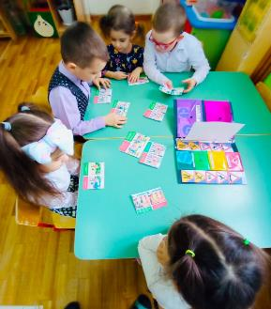
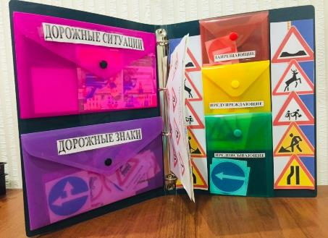
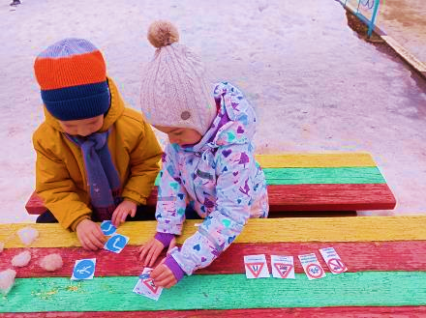
Фотокейсы и кейсы-иллюстрации – наиболее удобная и простая форма таких кейсов.
Кейс № 1, который содержит фото дорожных ситуаций, дорожных знаков, кармашки цвета светофора – красный, желтый, зеленый.
Воспитанники называют, что видят в данном кейсе.
Воспитатель: Как вы думаете, что можно сделать с данными картинками? Разложить картинки по кармашкам. В красный – запрещающие дорожные знаки, фото опасных дорожных ситуаций. В желтый – предупреждающие знаки, в зеленый – предписывающие.
(Воспитанники выполняют задание, решают кейс).
Фотокейсы и кейсы-иллюстрации вы можете использовать в образовательной ситуации, в совместной и самостоятельной деятельности детей. Чтобы дети решили эти кейсы, их не нужно специально к этому подготавливать и объяснять алгоритм действий.

Slide 9
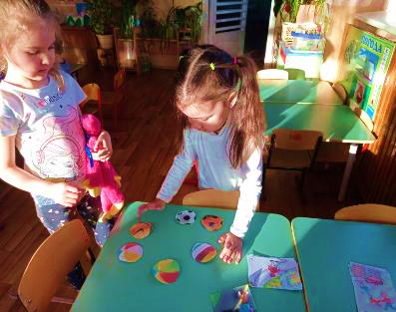
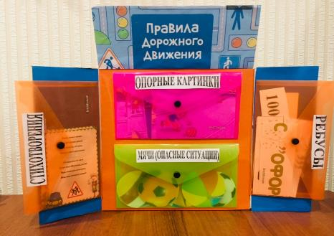
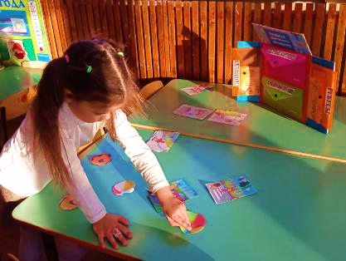
Кейсы-вариации и догадки научат ребенка распознавать возможную проблему и работать с вариантами развития событий.
Воспитатель раздает кейс № 2 с серией опорных картинок, предметными картинками и картинками-ребусами.
Воспитатель: В этом кейсе – серия опорных картинок, с помощью которых ребенок сможет осознать связи между предметами и построить варианты развития событий. Открыв кейс нужно рассказать, что изображено на опорных картинках.
Воспитанники: (Изображение мяча, машины, плачущего ребенка).
Воспитатель: Как вы считаете, что могло случиться?
Воспитанники: На дорогу укатился мяч и ребёнок заплакал.
Воспитатель: Как должен правильно поступить ребенок, если он оказался в этой ситуации?
Воспитанники: Позвать на помощь взрослого.
Воспитатель: А как можно было избежать этой ситуации, что не нужно было делать ребенку?
Воспитанники: Не нужно было выбегать на проезжую часть дороги.
Воспитатель: Все верно. Также вы видите в этом кейсе предметные картинки, которые демонстрируют источники опасности. Работа с такими картинками интересна детям. Картинка побуждает детей рассмотреть предмет с разных сторон, выявить его опасные стороны. Вот, например, в кейсе есть изображение обычного мяча. Сколько с ним можно предположить вариантов опасных ситуаций! Приведите, пожалуйста, примеры, в каких случаях мяч может стать источником опасности.
Воспитанники: Мяч выкатился на дорогу, выпал из окна машины, дети подрались из-за мяча.

Slide 10
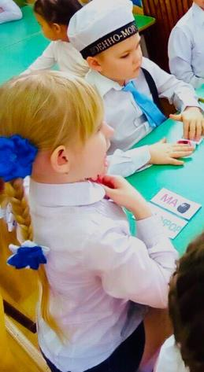
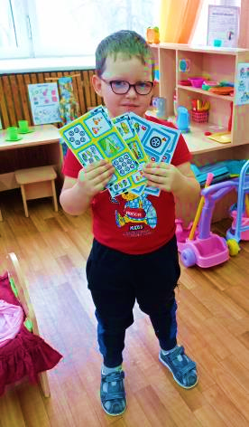
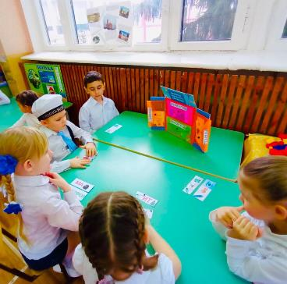
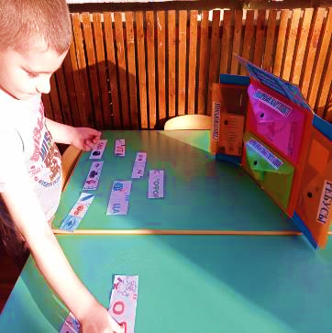
Воспитатель: Верно. Загляните снова в кейс, что вы еще там видите?
Воспитанники: Ребусы-картинки.
(Дети отгадывают ребусы).
Воспитатель: Ответы у вас получились.

Slide 11
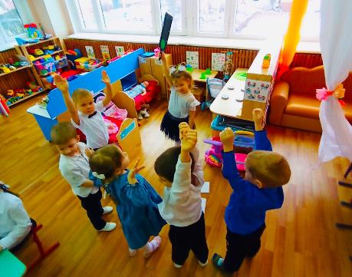
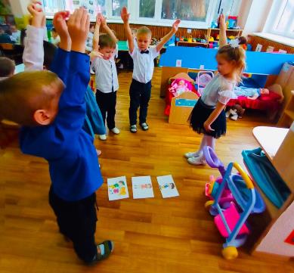
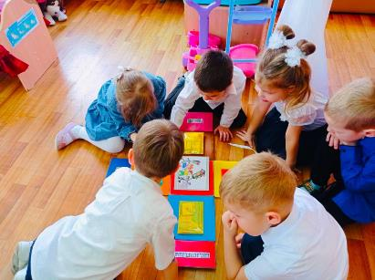
Демонстрация кейс-игр
Воспитатель: Для детей можно придумать кейс-игру. Для такого кейса используйте легкие, удобные материалы, чтобы их можно было положить в карман.
Предлагаю детям встать в круг и раздаю им кейс №3. Первая кейс-игра «Светофор», вторая «Едет, летает, плавает».
Кейс-игра «Светофор».
Воспитатель: Открыв кейс-игру «Светофор» дети в нём видят красный, желтый и зеленый круги, а также у меня есть фото с вариантами движений. Дети могут посмотреть на фото, совместить с цветами светофора и самостоятельно организовать игровую деятельность. Например, зеленый – ходьба по кругу, желтый – похлопать в ладоши, красный – стой.
Ребята играют в игру. Я или ведущий-ребёнок показываем поочередно круги светофора, а участники выполняют соответствующее движение.

Slide 12
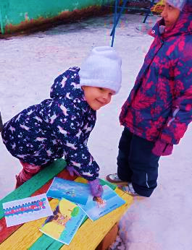
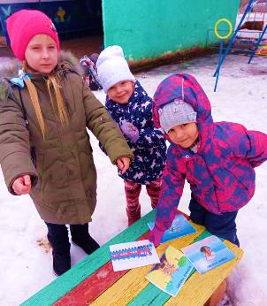
Кейс-игра «Едет, летает, плавает».
Воспитатель: Предлагаю открыть вторую кейс-игру детям. В нем воспитанники видят изображения машины, самолета, корабля, поезда. Задача детей – исполнить имитационные движения и звуки по картинке. «Машина» – руки на «руле», имитационное движение езды на машине со звуком «ррр»; «самолет» – руки в стороны со звуком «ууу», «корабль» – волнообразные движения руками с прерывистым звуком «у-у-у», поезд – круговые движения руками со звуком «чух-чух».
Воспитатель: Отлично! Такие кейс-игры помогут дошкольникам в увлекательной форме закрепить правила дорожного движения, знания цветов светофора, видов транспорта.
Воспитатель: А дальше дети уже продолжают кейс-игру «Едет, летает, плавает» за столом. Им нужно соотнести транспорт в определённую группу (водный, наземный, воздушный).

Slide 13
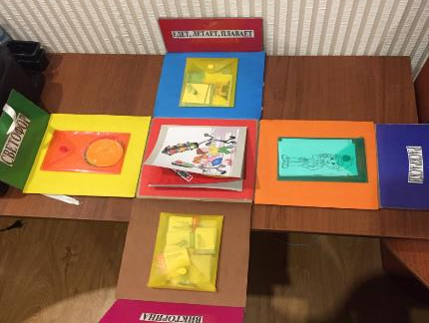
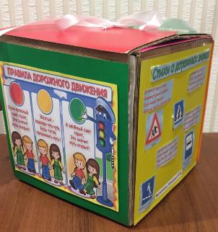
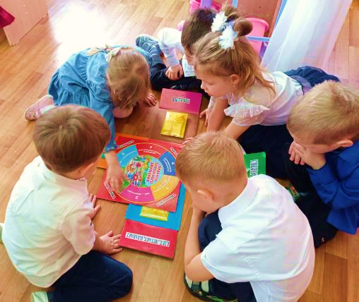
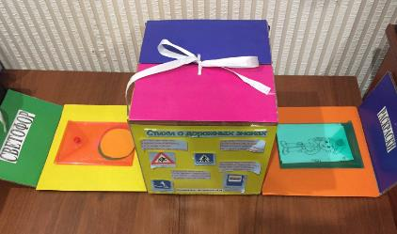
Воспитатель: Следующая кейс- игра называется «Викторина».
Участники открывают кейс- игру. Каждый игрок выбирает себе сектор с тематическими вопросами. Игроки по очереди тянут карточки из выбранного сектора, соревнуясь каждый в своей теме. Вопрос зачитывает воспитатель. Игра продолжается, пока не закончатся карточки. Побеждает тот игрок, который даст наибольшее количество правильных ответов).

Slide 14
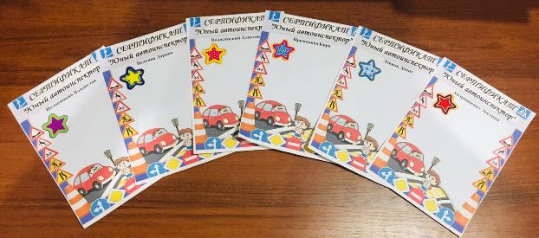
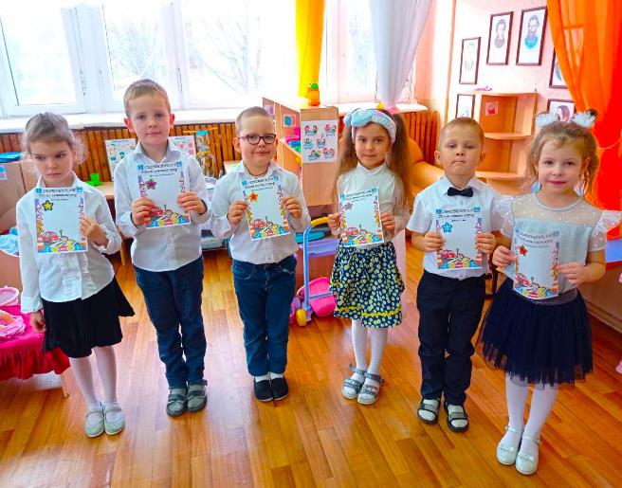
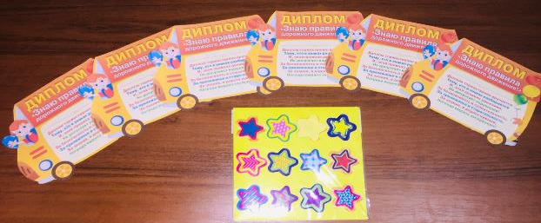
Коллеги, поощряйте и стимулируйте детей на решение кейсов. За активную работу, правильные решения раздавайте наклейки. Сопроводите кейсы именными сертификатами «Юный автоинспектор» для накопления наклеек. Разработайте диплом «Знаю правила дорожного движения» и правила его получения. Такой «документ» будет стимулировать дошкольников узнать и запомнить правила дорожного движения.

Slide 15
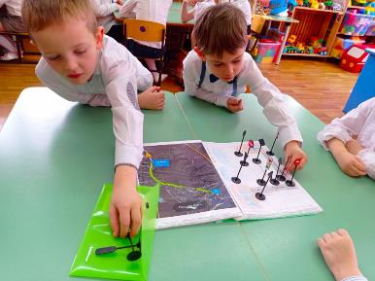
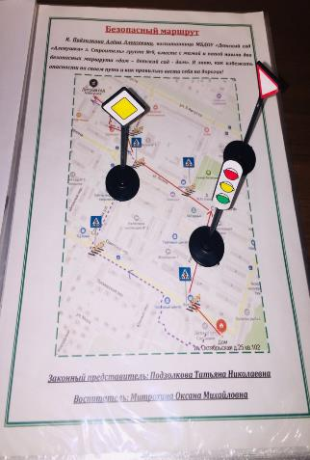
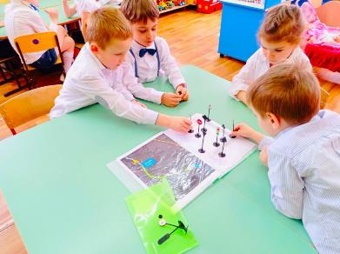
Чтобы закрепить знания, предлагаю воспитанникам решить кейс «Безопасные маршруты». Информация в кейсе представлена в виде Безопасных маршрутов «Дом-Детский сад-Дом». С помощью данного кейса дети закрепляют знания по правилам дорожного движения, видов транспорта и правильный безопасный путь домой из детского сада.

Slide 16
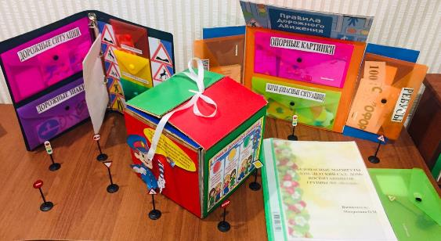
Муниципальное бюджетное дошкольное образовательное учреждение
«Детский сад «Аленушка» г. Строитель Яковлевского городского округа»
«Использование кейс-метода при обучении детей
старшего дошкольного возраста правилам дорожного движения»
Подготовила: воспитатель группы «Ягодка»
Митрохина Оксана Михайловна

